Slide 1
Собери
пазл

Slide 2
Как выглядит данная обыкновенная дробь в десятичной форме записи?
0,183
1,83
183,1000
0,0183

Slide 3
Какая из десятичных дробей соответствует данному смешанному числу?
0,183
1,83
183,1000
0,0183

Slide 4
Цепочки вычислений

Slide 6
Определи знак действия

Slide 7

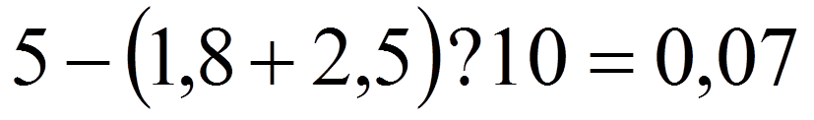

Slide 8
Электронные математические диктанты

Slide 9
Запишите в виде десятичной дроби:

Slide 10
ПРОВЕРЬ
18,35; 8,07; 9,075;
67,732; 12,089; 3,1.

Slide 11
Игра
«ДОЛИ»

Slide 12
Какая часть фигуры закрашена?

Slide 13
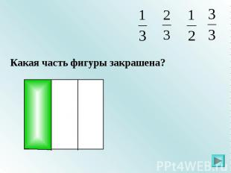

Slide 14
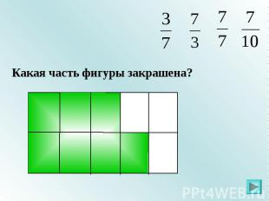

Slide 15
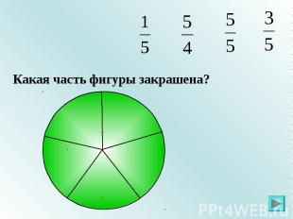

Slide 16
Какую часть ромашки составляют лепестки?

Slide 17
Использование тетрадей с печатной основой

Slide 18
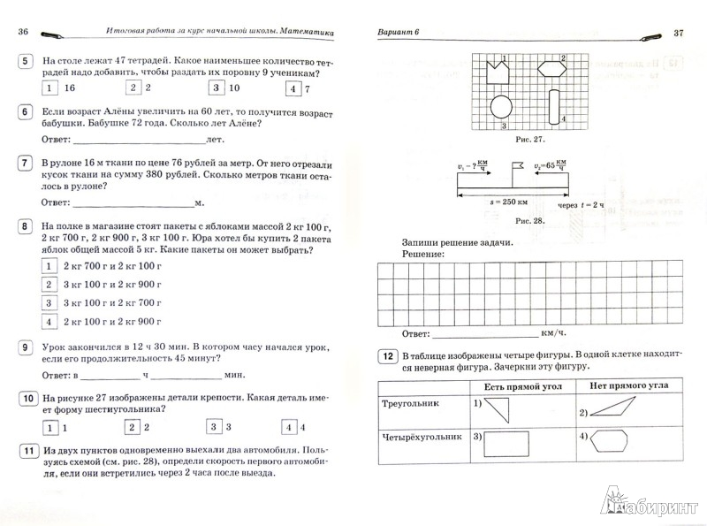

Slide 19
